Slide 1
AS ATIVIDADES MUSICAIS
NA PRÁTICA EDUCATIVA
Shauan Bencks
Jéssica Makino
Neide Esperidião

Slide 2
INICIANDO UMA AULA DE MÚSICA
BRINCAR
SENSIBI-LIZAR
INTERAGIR
DESCON- TRAIR
SOCIALIZAR

Slide 3
AQUECIMENTO
Conversas com o corpo: realizar gestos livres, movimentos e expressões faciais ao escutar música.
Caminhar ao som de uma música de diversas maneiras e em direções diferentes: na ponta dos pés, de lado, com o calcanhar, andando para a frente, para trás, em círculo de lado etc., ao som do pandeiro. Na pausa (silêncio), “congelar” imitando a posição de uma estátua.
Explorando sons do corpo (palmas, estalos, batidas de pé, de mãos, sons com a boca etc.).

Slide 4
VAMOS BRINCAR
La la la (dedinhos) https://www.youtube.com/watch?v=fplRBcKqXCM

Slide 5
MÓDULOS DO CURSO
A diversidade da cultura
musical brasileira
Conhecendo a
linguagem musical
Práticas musicais
para a sala de aula

Slide 6
CENA DO FILME O SOM DO CORAÇÃO https://www.youtube.com/watch?v=cG_WXC4AKO4

Slide 7
A PAISAGEM SONORA
ESCUTA SIGNIICATIVA
Som x silêncio
Sons da natureza
Sons da rua
Sons da nossa casa
Sons do corpo
Sons dos animais
Sons ambientais
Sons instrumentais, entre outros
ANUNZIATO, Vera Ranucci. Jogando
Com os sons e brincando com a música.
3 volumes. São Paulo: Paulinas, 2008.
Com CD de sons e jogos encartado

Slide 10
JOGOS DE R. MURRAY SCHAFER
JOGOS DE TIMBRE (retirados de SCHAFER, R. Murray. Educação sonora. São Paulo Melhoramentos, 2011. Trad. Marisa T. de O. Fonterrada)
Timbres que andam
Garrafas d’água
Chaves de casa

Slide 11
ELEMENTOS DA LINGUAGEM MUSICAL
Brincadeiras ritmadas
Mindinho, seu vizinho, pai de todos, fura bolo, mata piolho
Roda roda na mãozinha, para achar o coelhinho. Vai subindo, vai subindo, ele está no buraquinho (FERES, 1998)
Tum, tum, tum, dona Chiquinha abra a porta da cozinha, Tum, tum, tum, dona Chiquinha, quero um pouco de farinha; Tum, tum, tum, ó seu João, abra logo o portão; Tum, tum, tum, ó seu João, quero um pouco de feijão (FERES, 1998)

Slide 12
RITMO

Slide 13
RITMO
Jogo do eco: ouça o ritmo tocado no pandeiro e repita com palmas /com os pés /batidas nas coxas /batidas no peito /estalos de dedos /estalos de língua /boca /voz /sussurros, etc
Jogo de cânone: rítmico (4 grupos)
4 palmas: ta, ta, ta, ta
batidas com as mãos nas coxas: tati (4x)
4 estalos
combinando batidas no peito palmas tati ta / tati ta
me md
me md

Slide 14
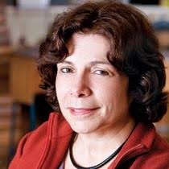
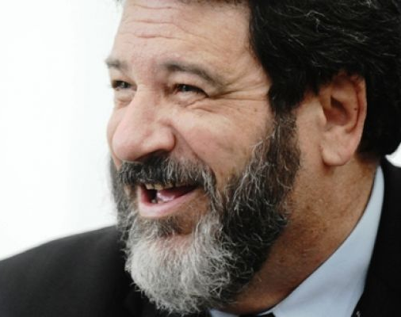
“O percurso que cada educar ou edu-
cadora deve percorrer, junto com as
crianças, tem de ser único, significativo
verdadeiro e POSSÍVEL”.
TECA ALENCAR DE BRITO
“Faça o teu melhor, na condição que você tem, enquanto você não tem condições melhores, para fazer melhor ainda.”
MARIO SERGIO CORTELLA

Slide 15
Teca Alencar descreve seu trabalho como:
“um trabalho pedagógico-musical que se pode realizar em contextos educativos nos quais a música é entendida como um processo contínuo de CONSTRUÇÃO que envolve perceber, sentir, experimentar, imitar, criar e refletir”.
Música na Educação Infantil
Teca Alencar de Brito
Ed. Peirópolis

Slide 16
CONSTRUÇÃO
REFLEXÕES – PROVOCAÇÕES – INCOMODAÇÕES
Estamos construindo?
Estamos numa relação horizontal com as crianças? Ou ainda agimos de maneira verticalizada, com a antiga postura de “eu ensino e você aprende”?
Estamos apenas copiando e juntando um monte de atividades e músicas desconexas? Ou estamos em projetos emancipadores, flexíveis e que valorizam processo e não produto final?

Slide 17
NÃO SOU ESPECIALISTA EM MÚSICA, E AGORA?
Lembrando Cortella
“Faça o teu melhor, na condição que você tem...”
Alterando a explicação da Teca
“um trabalho PEDAGÓGICO que se pode realizar em contextos educativos nos quais O QUE É PROPOSTO é entendido como um processo contínuo de CONSTRUÇÃO, que envolve perceber, sentir, experimentar, imitar, criar e refletir.”

Slide 18
FAZ SENTIDO A IMPORTÂNCA DA CONSTRUÇÃO COM AS CRIANÇAS?
Então podemos ter um olhar diferente, mais profundo, para a música na Educação Infantil, ainda que não sejamos especialistas em musica.
“Faça o teu melhor, na condição que você tem...”

Slide 19
O TEXTO A SEGUIR É UMA PROVOCAÇÃO. DEVERIA SER UMA PROVOCAÇÃO? ESTOU PROVOCANDO AO PERGUNTAR? QUE A GENTE SE INCOMODE. SEMPRE.

Slide 20
“Felizmente, já não deparamos corriqueiramente com os desenhos prontos que eram oferecidos às crianças para serem coloridos – conforme sugestões do professor ou professora ! -, e também estão cada vez mais distantes os dias em que se copiavam letras e números, muitas e muitas vezes, de modo mecânico e desprovido de significado.
Mas continuamos apenas cantando canções que já vêm prontas, tocando os instrumentos única e exclusivamente de acordo com as indicações prévias do professor, batendo o pulso, o ritmo etc.

Slide 21
Sempre acabam excluindo a interação com a linguagem musical, que se dá pela exploração, pela pesquisa e criação, pela integração de subjetivo e objetivo, de sujeito e objeto, pela elaboração de hipóteses e comparação de possibilidades, pela ampliação de recursos, respeitando as experiências prévias, a maturidade, a cultura do aluno, seus interesses e sua motivação interna e externa.”
TECA ALENCAR DE BRITO
2003 (15 anos atrás)

Slide 22
VAMOS BRINCAR Pula Peixe e Sapo https://www.youtube.com/watch?v=BgXJcHgMn70&t=169s Arram Sam Sam https://www.youtube.com/watch?v=TNmjwRbBPCU

Slide 23
CURRÍCULO DE ARTE DA
CIDADE DE SÃO PAULO
A atualização do currículo da cidade de São Paulo foi realizada de modo a se articular com os conteúdos da Base Nacional Comum Curricular (2018) e os Direitos de Aprendizagem dos Ciclos Interdisciplinar e Autoral: Arte (São Paulo, 2016), dois importantes e recentes documentos da Educação.

Slide 24
ARTE COMO COMPONENTE CURRICULAR
“Autonomia da Arte como componente curricular. Na escola, a Arte não é um tema transversal ou um acessório de outros componentes. Se existem conexões interdisciplinares de Arte com outros componentes curriculares – com a Língua Portuguesa nos textos dramatúrgicos, por exemplo – há igual conexão deles com a Arte – como no uso que a História faz de imagens artísticas em situações de contextualização e problematização. Essas aproximações ocorrem entre todas as áreas, não sendo desconsiderada sua autonomia.”(p.66)

Slide 25
PAPEL DO PROFESSOR
Nesses documentos, o papel do professor não está limitado ao de executor, aquele que deverá levar os estudantes a alcançar os objetivos de aprendizagem de Arte.
O professor deve ser o mediador de Arte, tanto entre o estudante e sua relação com os códigos da linguagens artísticas quanto entre o estudante e Arte que é manifestada no cotidiano.

Slide 26
PAPEL DO PROFESSOR
“Essa mediação, contudo, não deve ser compreendida como aplicação, como cumprimento mecânico de tarefas.
O professor se insere num permanente processo de criação, trazendo proposições lúdicas, invenções, situações diversas de fruição e nutrição estética, intervenções, interações, diálogos e ações poéticas.
Em outras palavras, trata-se de um mediador ativo e propositor frente às políticas educacionais.” (p.63)

Slide 27
PAPEL DO PROFESSOR
“Respeitando esse colorido, propomos dar aos docentes a possibilidade de criar percursos de aprendizagem com ênfase em sua linguagem de formação específica, focalizando conceitos e práticas gerais da área de Arte.
Assim, procuramos ressaltar o que é específico de cada linguagem, mas também pensar o que as atrelam, o que é comum a todas.” (p. 64)

Slide 28
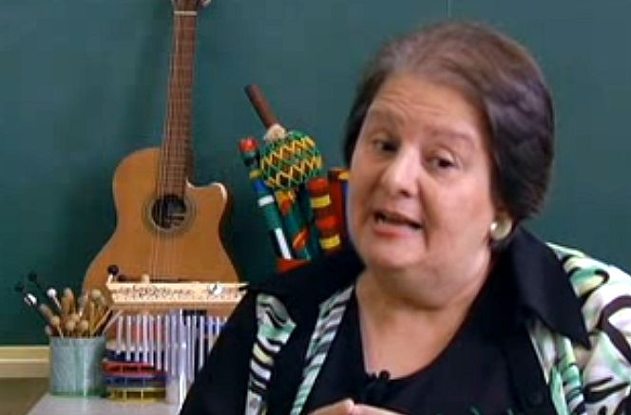
MÚSICA NA EDUCAÇÃO INFANTIL
A expressão musical e a criança de 0 a 5 anos.
FILME:
https://www.youtube.com/watch?v=hhPMUg58Abc&feature=youtu.be

Slide 29
“O mundo por aí está cheio de gente que nasceu e não sabe”.
Bráulio Tavares

Slide 30
REFERÊNCIAS
ilhadalua.com
emj.art.br
artedacrianca.com.br
FERES, Josette. Bebê: música
e movimento. São Paulo: Ricordi, 2011
SCHAFER, R. Murray.
Educação sonora. Trad. Marisa
T. de O. Fonterrada. São Paulo: Melhoramentos, 2011.

Slide 31
REFERÊNCIAS
DOWNLOAD DO LIVRO COMPLETO:
https://labmus.emac.ufg.br/up/988/o/Brincando_e_Aprendendo.compressed.pdf
MATERIAL DO CD-ROM DO LIVRO:
https://www2.unesp.br/Home/prograd/eLivros/Iveta/CD/setup/CDROM-Brincando-e-Aprendendo.html

Slide 32
FUNGA ALAFIA
FUNGA ALAFIA
Funga Aláfia Ashe Ashe
Em ti eu penso Contigo eu falo Gosto de ti Somos amigos
Música tradicional da Libéria
Tradução livre: Lilian Abreu Sodré Livro: Música africana na sala de aula
Funga Alafia
https://www.youtube.com/watch?v=yGtvctF_Tbk
Com a cantora africana Nana Malaya
https://www.youtube.com/watch?v=GTegkMJq15M

